Slide 1
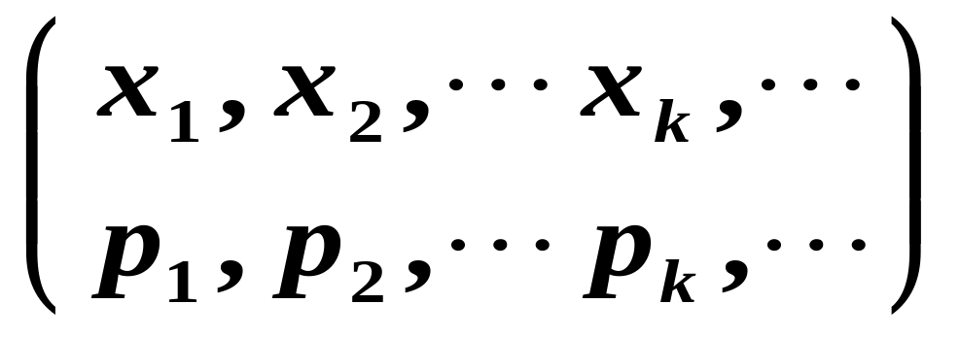
§2.2 离散型随机变量
定义2.3 若随机变量X取值有限或可列多个,则称X是离散型。设X的可能取值为x₁, x₂, …, x_{n}, … 且 P(X=x_{k})=p_{k}, (k=1, 2, … ) (2.2.1)
则称(2.2.1)为离散型随机变量X的分布律或概率分布或概率函数 可表为表格
X x₁ x₂ … x_{k} …
P p₁ p₂ … p_{k} …
X~

Slide 2
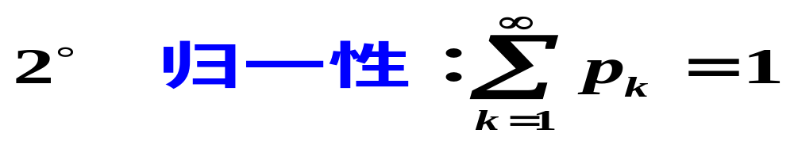
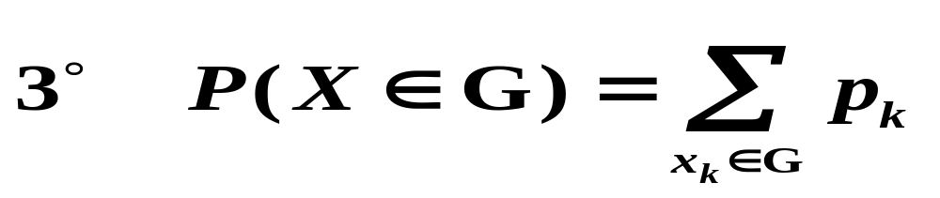
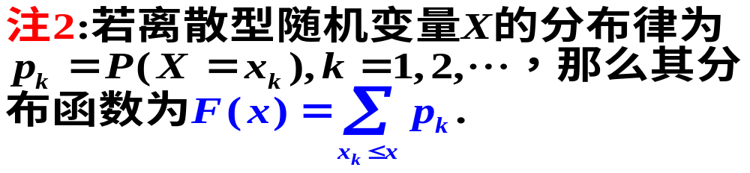
分布律的性质
所有属于G中的那些x_{k}所对应的p_{k}求和。
注 1）性质1与2是概率分布的特征：任意满足性质1与2的p_{k}都存在某一个离散型随机变量X以及{x_{k}}使得p_{k}=P(X=x_{k}), k=1,2,…

Slide 3
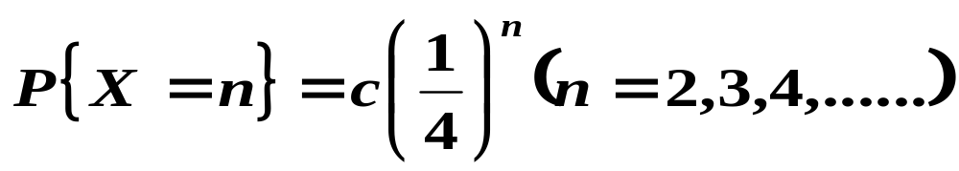
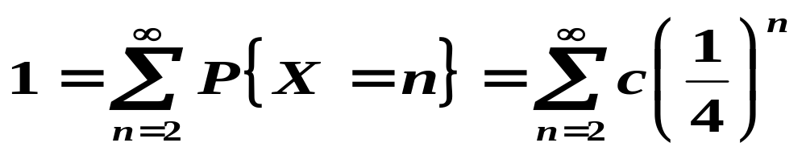
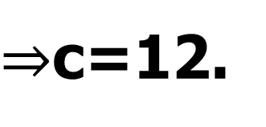
利用分布律的性质计算参数
例：设随机变量 X 的分布律为
试求常数c.
解：由分布律的归一性得

Slide 4

常见的离散型随机变量
1、几何分布
我们以例子来说明。
例 对一目标进行射击，直到击中为止。设每次射击的击中率为 p（0<p<1)。求射击次数 X 的分布律。
解 设 表“第 次击中目标” ，则 X 的可能取值为全部正整数。对每个正整数 ，有

Slide 5
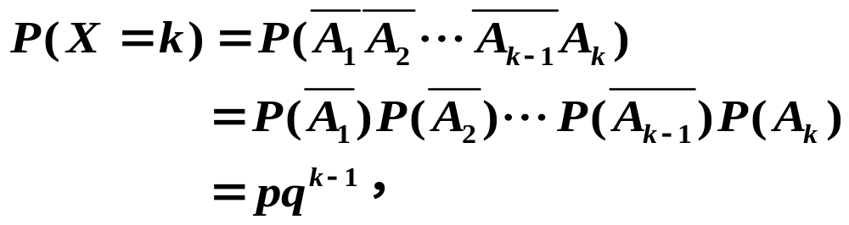
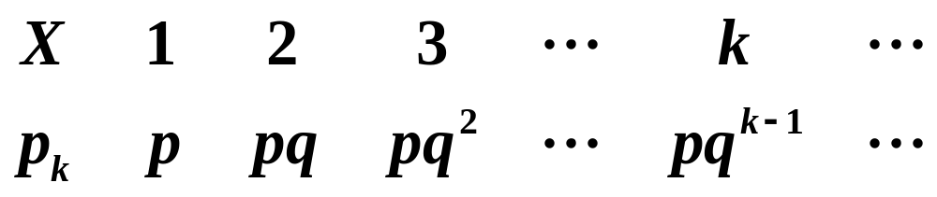
于是X 的分布律为
我们称具有如上分布律的随机变量 X 服从参数为 p的几何分布。

Slide 6

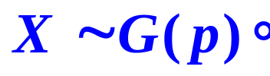
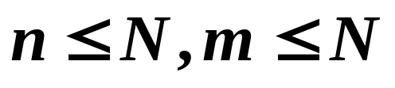
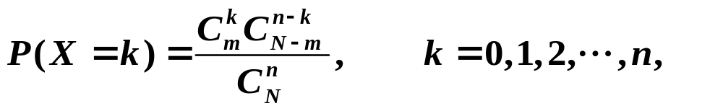
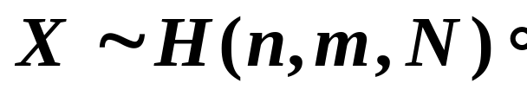
定义 设随机变量 X 一切可能的取值为
并且取这些值的概率为
则称X 服从参数为p 的几何分布，记为
2、超几何分布
定义 设N, n, m为正整数且
若随机变量 X的分布律为
则称X 服从参数为n, m, N 的超几何分布，记为

Slide 7

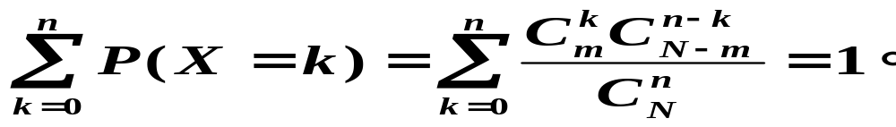
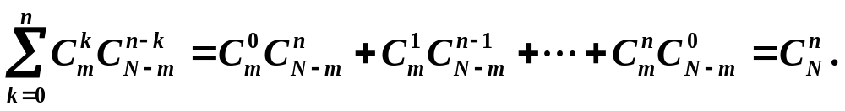
由组合的知识知，若 ，则
分析：上式成立等价于
上式右端可认为是从 N 个球中取出 n 个球的取法总数，而从 N 个球中取出 n 个球这个事件可被分解为如下事件：取出0个红球，n个白球；取出1个红球，n-1个白球；… ；取出n个红球，0个白球。这些取法数的总和即上式的左端。

Slide 8
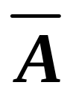
3、二项分布
定义 (贝努利 Bernoulli 试验 ，n 重独立试验，n 重Bernoulli 试验 )
1）只有两个可能结果的试验称为Bernoulli 试验；
2）把一个随机试验重复进行n次，如果试验的结果互不影响，则称这样的试验为n 重独立试验；
3）若在n重独立试验中，每次试验只有两个可能的结果：事件A或事件 发生，则称这样的试验为n 重Bernoulli 试验；相应的数学模型叫Bernoulli概型。

Slide 9
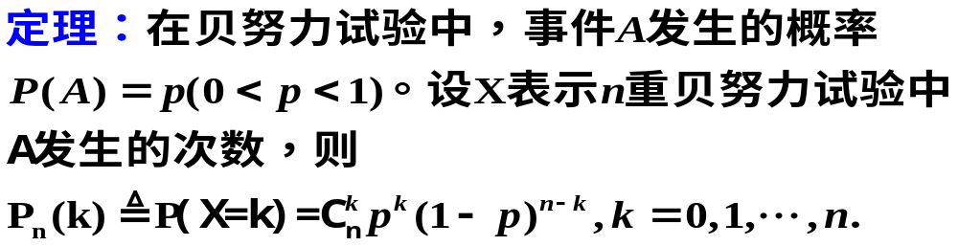
例如：抛硬币就是一个Bernoulli 试验；将一个硬币重复地抛100次，就是一个100重Bernoulli试验。
例如：射击，让A表示“击中靶”，则就是一个Bernoulli 试验；将射击10次，就是可看着是一个10重Bernoulli试验。
此处

Slide 10
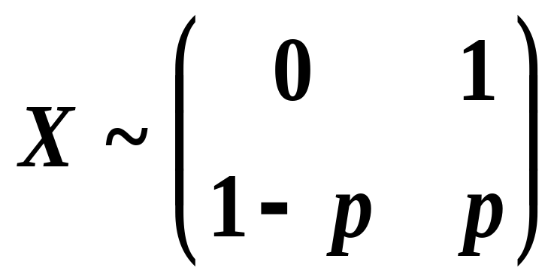
定义 设随机变量X的可能取值为0,1，2,…,n ，且
则称X服从参数为n，p的二项分布，记为X~B(n,p)
特别地,当n=1时，二项分布X~B(1,p)，
即为(0-1)分布.

Slide 11
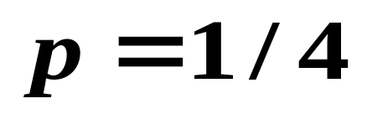
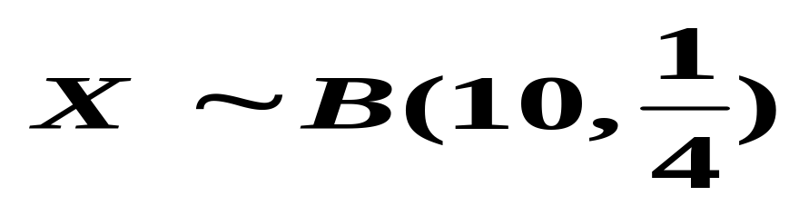
例题 一学生参加一门由10道四选一的选择题组成的考试。由于该学生平时没有认真学习，因而他做每道选择题只能完全凭猜测。求
1）正好猜对3道题的概率；
2）及格的概率；
3）至多猜对两道题的概率。
解: 设X 为该学生猜对的题数由于是四选一，因此，猜对一道选择题的概率为 由题意知

Slide 12
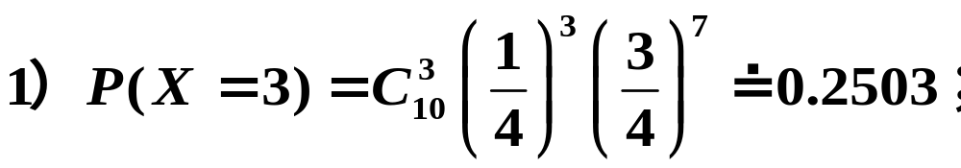
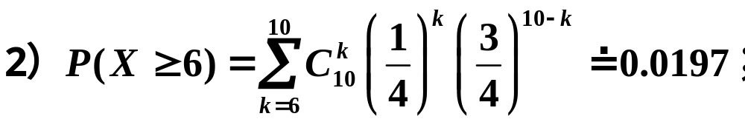
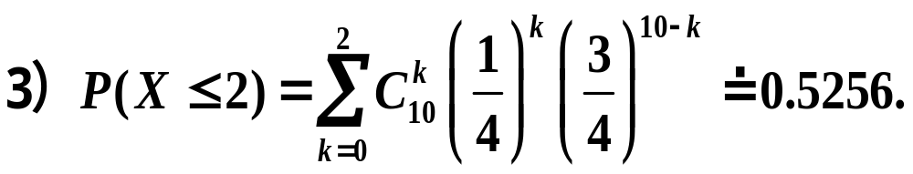

Slide 13
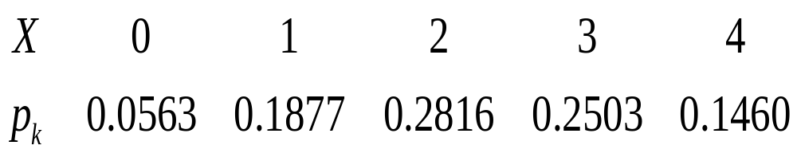
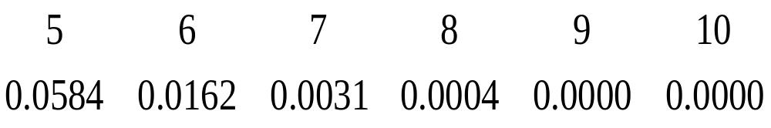
我们可以计算出上面例子中X 的分布律为

Slide 14
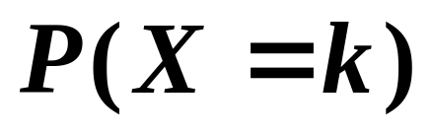
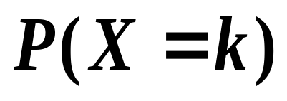
观察上面X 的分布情况可见，X 取各种值的概率是不尽相同的，更仔细地观察可以发现一条规律是：随着X 的取值 k 从0开始增加， 先从小变到大，然后再从大变到小。我们就称使概率 达到最大的 k 为最可能次数，相应的事件“X =k ”称为最可能事件。

Slide 15
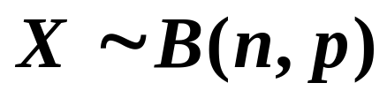
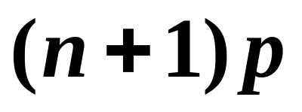

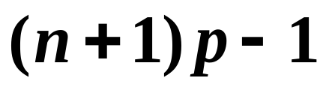
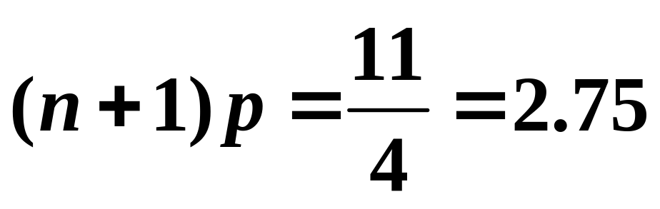
一般地，若 ，则当 为整数时，X 有两个最可能次数 及 ；当 不 是整数时，最可能次数为 的整数部分 。
例如，在上面例子中，由于
故最可能次数为2。

Slide 16
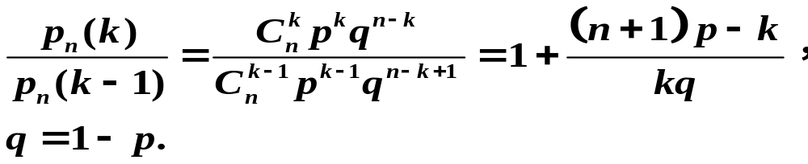
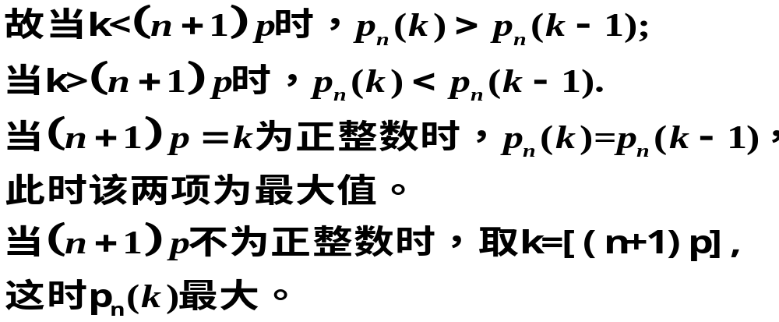
二项分布的最有可能次数
若X~B(n,p)，则

Slide 17
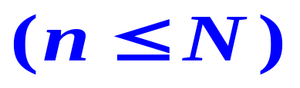
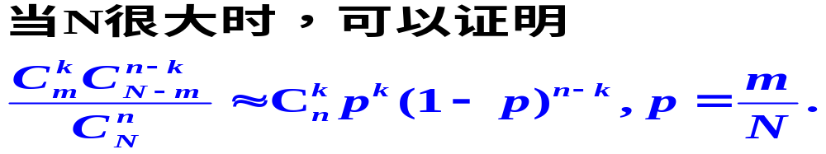
超几何分布与二项分布的关系
模型：一袋中装有N个小球，其中有m个红球，余下的全为白球。现从袋中任意抽取 n 个球，问所取的球中恰有 k 个红球的概率为多少？
分析：如下考虑此摸球模型：抽取n次，每次一球。设变量 X 表示“所取的n个球中红球的个数”。
若抽取是无放回的，则X~H(n,m,N). 若每次抽取是有放回的，设A表示“抽取是红球”，则n次抽球就是n重贝努利试验，因此X~B(n,p)， p=m/N.

Slide 18
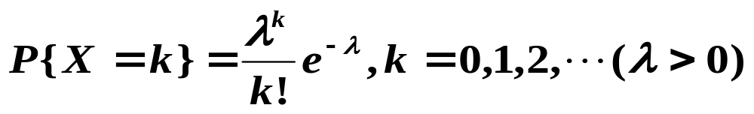
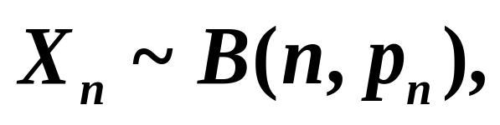
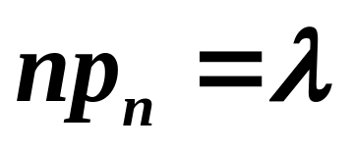
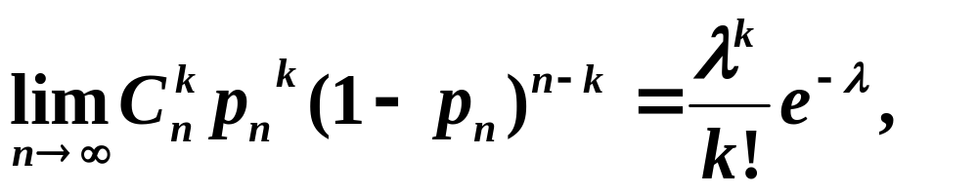
4、泊松（Poisson）分布
定义 若随机变量X可能的取值为0,1,2,…,且
则称 X 服从参数为 λ 的泊松分布，
X~ P(λ).
二项分布以泊松分布为极限分布
定理2.2(泊松定理) 设随机变量
且满足
则

Slide 19
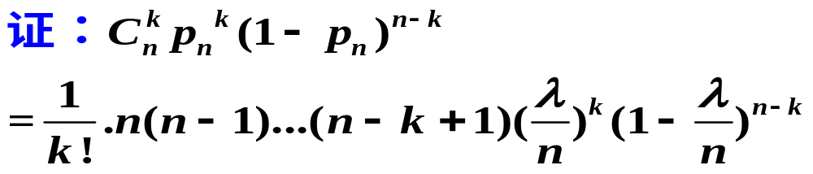
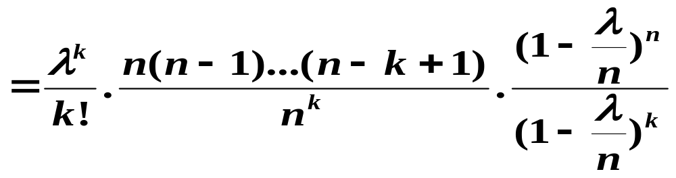
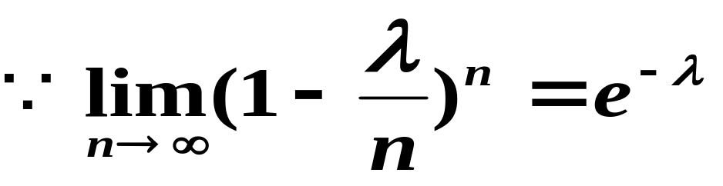
1
1
得证.

Slide 20
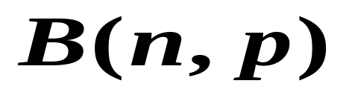
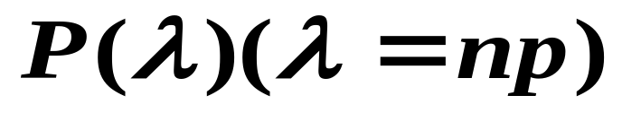
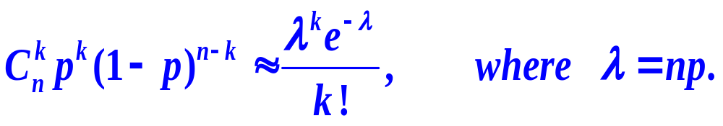
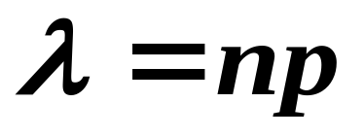
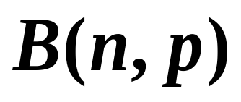
Poisson定理表明，当 n 很大而 p 很小时，二项分布 的概率函数与Poisson分布 的概率函数近似地相等，即
因此，当n充分大(>=50) ，p很小(<=0.1)时,可用参数为
的Poisson分布来近似地描述 的规律。利用这一近似公式，通过查表，可以比较容易地计算二项分布中的概率。

Slide 21
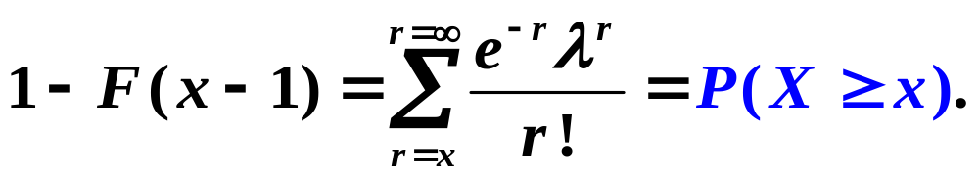
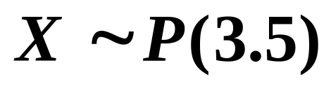
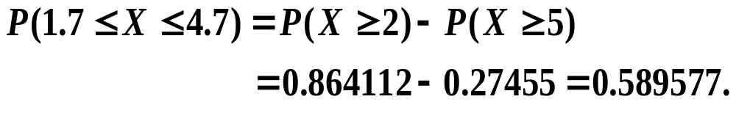


关于查表的问题
Poisson分布表见书上的附表2，它表示的是
例如 设 ，查表知
则
相应地，若 ，同样的方法计算

Slide 22
例2.12
某网吧有300台电脑,每台电脑的上网人因
各种原因需要网管帮助的概率为0.01,现在
有两种方式配备网管:
A:配备10名网管,每人负责30台电脑;
B:配备8名网管,共同负责300台电脑;
(1)证明:方式B比方式A效果好;
(2)若只需要方式B下有上网人得不到及时
帮助的概率小于0.02,则8名网管可减少至
几名?

Slide 23




例2.12
证明:设 分别为两种方式下有人得
不到帮助的概率,则只需证
X_{i}为方式A下第i名网管负责的30台电脑中
任意时刻需要帮助的人数,
设A_{i}为方式A下第i名网管负责的30台电脑
中有人得不到及时帮助,i=1,2,…,10

Slide 24


例2.12
注意
相互独立,于是

Slide 25


例2.12
Y为方式B下300台电脑中任一时刻需要帮助的人数,
由于np=3,近似地有
于是,查泊松
分布表,有
(2)设N为使得
的最小的N,查泊松分布表,得N+1=8

